Slide 1
115學年度竹苗區
免試入學報名作業網路平臺
第一次國中說明會
日期：114年12月12日

Slide 2
01
國中學校承辦人員
02
集體報名學生
03
國中輔導老師
04
模擬報名前置作業
05
補充說明

Slide 3
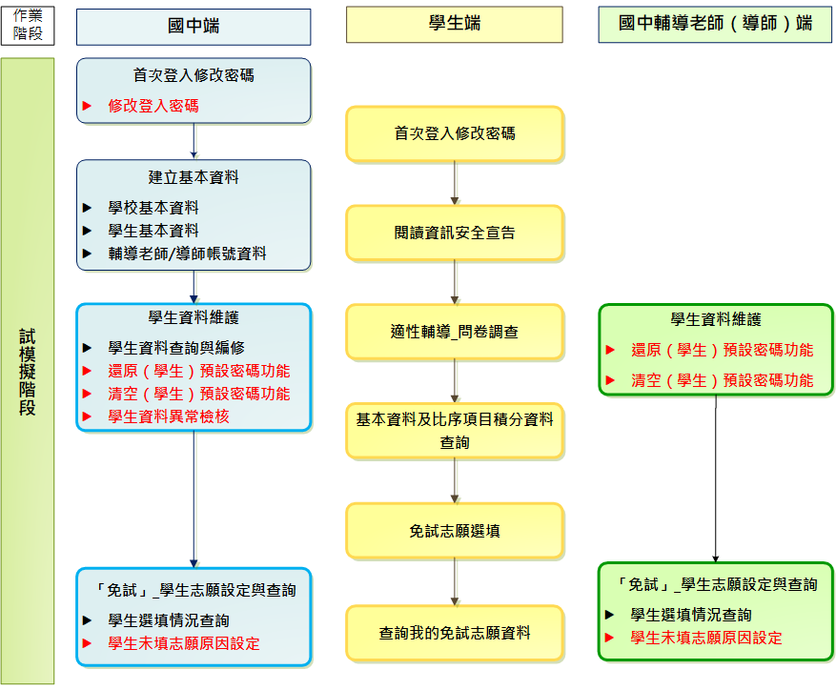

免試系統操作流程

Slide 4
貼心提醒
首先確認您當前使用的電腦環境
  (彈跳視窗是否開啟、列印功能是否正常連接印表機……)。
適用Chrome及Edge以上版本瀏覽器，建議使用Chrome操作本系統
依竹苗區高級中等學校免試入學委員會公告網址連結本系統
首次登入系統，務必修改登入密碼，才可使用其它功能。
密碼修改成功，系統會自動登出，請以新密碼登入
※務必熟記密碼(若忘記密碼，請洽竹苗區免試入學委員會)

Slide 5
國中學校
承辦人員
01

Slide 6
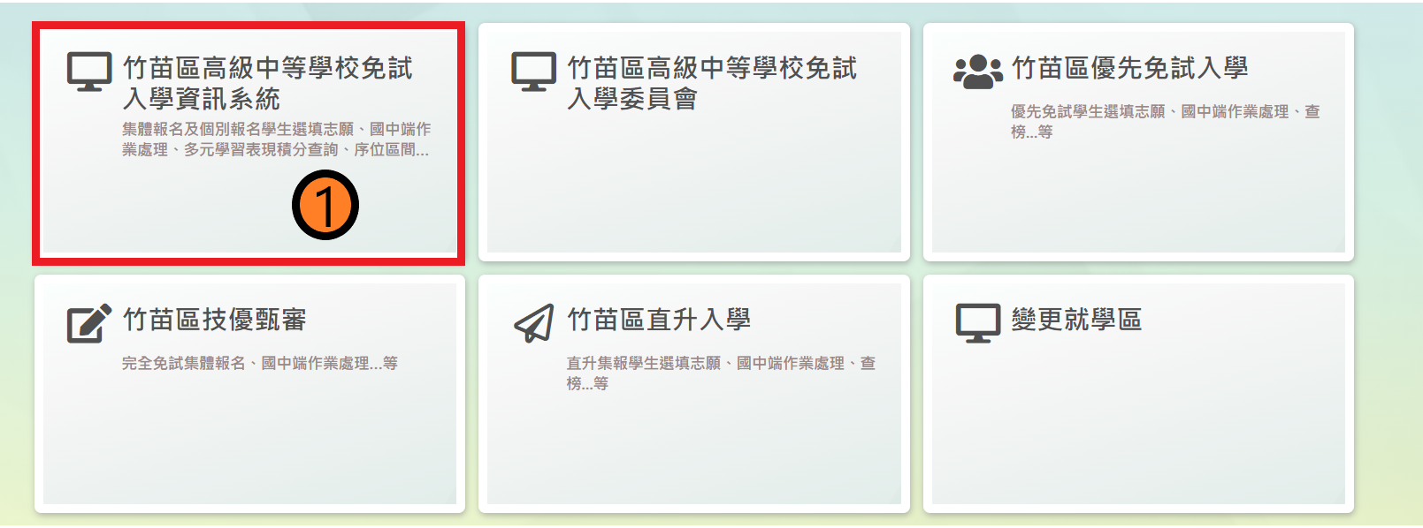
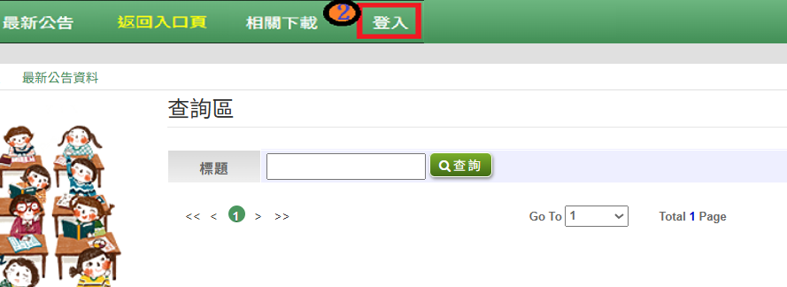
一、登入
(1)選擇「竹苗區高級中等學校免試入學資訊系統」
(2)登入
請隨時注意公告資訊哦！

Slide 7
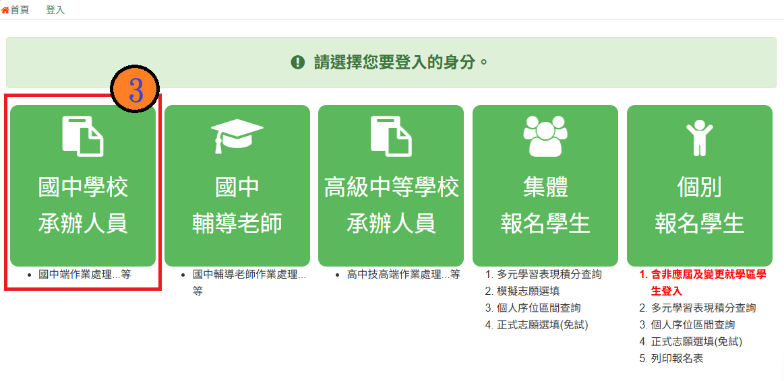
一、登入
(3)點選國中學校承辦人員

Slide 8
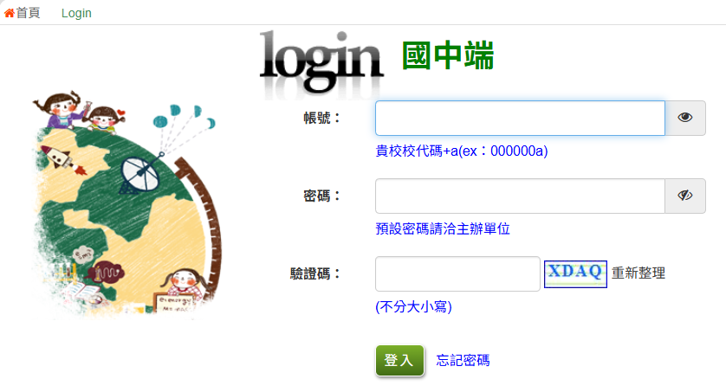
一、登入
(4)依系統畫面指示，輸入登入資訊
帳號、密碼有大小寫之分！
帳號：校代碼6碼加上小寫英文a
密碼：由主辦提供4位數字密碼
驗證碼：依圖示輸入

Slide 9
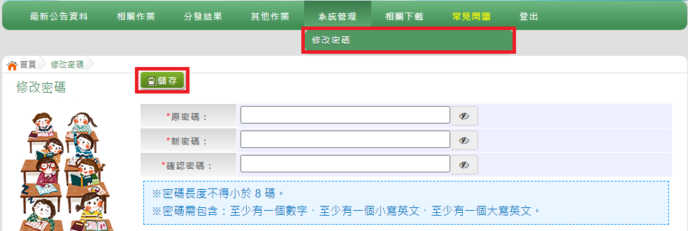
二、修改密碼
修改登入密碼，確定儲存後，系統會自動登出，
請以新密碼再次登入系統。
密碼規則規定:
密碼長度- 至少8碼
密碼規則- 至少有一個數字、至少有一個小寫英文字母、至少有一個大寫英文字母
請首次登入，務必完成修改密碼才可以執行其它功能哦！

Slide 10

三、建置基本資料
學校基本資料
學生基本資料
輔導老師帳號資料

Slide 11
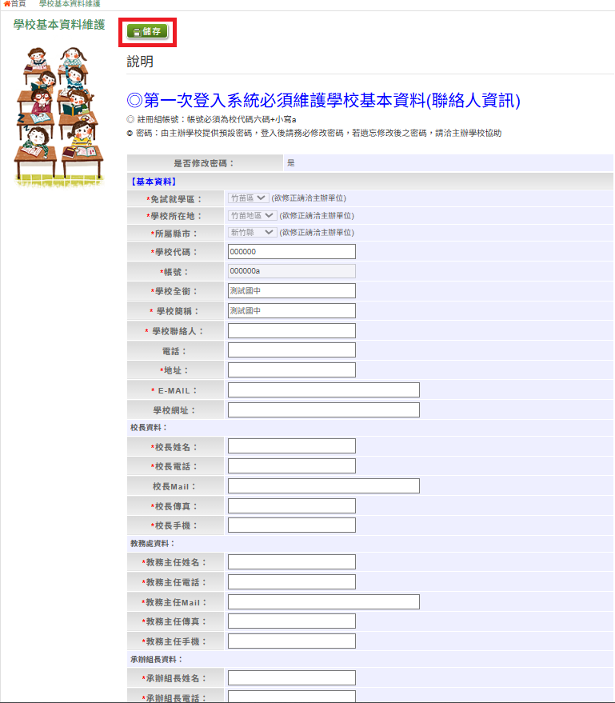

三、建置基本資料
3-1 學校基本資料
相關作業/學校基本資料維護
＊＊＊ 貼心提醒 ＊＊＊
若電話裡面要輸入分機號碼，請用『-』隔開即可。
範例：032345102-114。

Slide 12
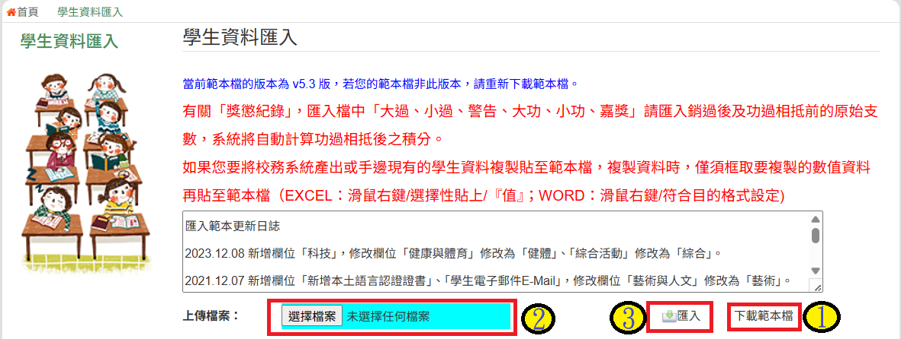
三、建置基本資料
3-2 學生基本資料-整批匯入
相關作業/學生資料匯入
下載範本檔，依範本檔建置學生資料請“勿”更動欄位順序與欄位名稱
選擇檔案
匯入
系統會回饋訊息：成功筆數、失敗筆數。
失敗筆數，請按照系統回饋之訊息將錯誤欄位資料更正，再重新上傳。

Slide 13
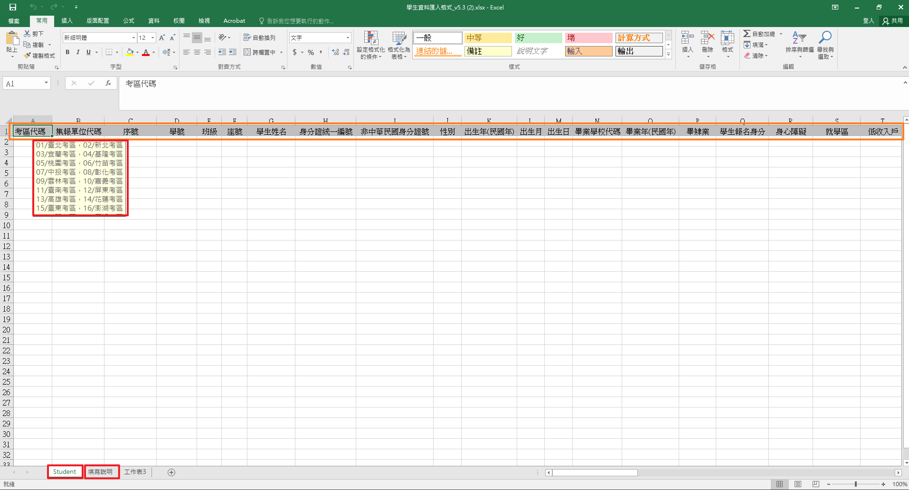
三、建置基本資料
3-2 學生基本資料-整批匯入
※欄位有註解，請遵照註解說明建置資料。
※EMAIL欄位(非必填)
欄位名稱“勿”更改，以免影響上傳。
各欄位的填寫說明
頁籤固定為student “勿”更改，以免影響上傳。

Slide 14
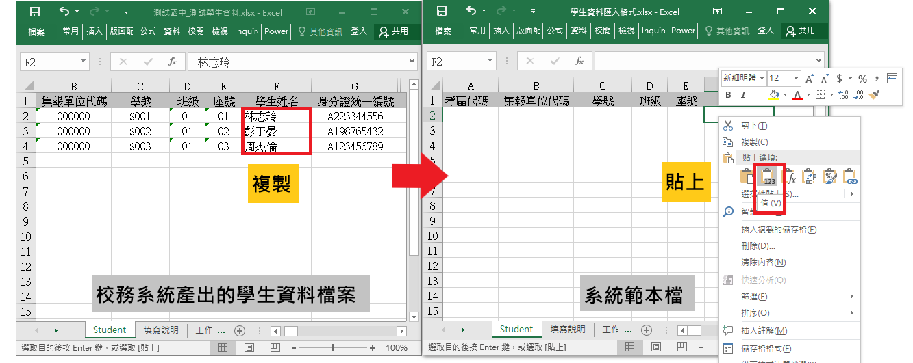
三、建置基本資料
3-2 學生基本資料-整批匯入
如果您要將校務系統產出或手邊現有的學生資料複製貼至範本檔，複製資料時，僅須框取要複製的數值資料再貼至範本檔（滑鼠右鍵/選擇性貼上『值』），如下方圖示。

Slide 15
三、建置基本資料
3-3 學生基本資料- 匯入檔規格說明
欄位名稱 | 長度 | 欄位 | 資料符號/定義 | 備註 | 合理數值
身分證統一編號 | 10 | H | 請輸入中華民國身分證統一編號或具有身分認定之非中華民國身分證統一編號其他證號 | ex：護照號碼
非中華民國身分證號 | 1 | I | 使用「非」中華民國身分證號的學生請輸入：V | 使用中華民國身分證號的學生請留「空白」即可 | 空白，V

Slide 16
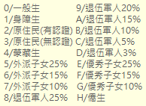
三、建置基本資料
3-3 學生基本資料- 匯入檔規格說明
欄位名稱 | 長度 | 欄位 | 資料符號/定義 | 備註 | 合理數值
學生報名身分 | 1 | R |  |  | 0-9 A-H
身心障礙 | 1 | S |  |  | 0-9 A-D
0/一般生 | 1/身障生25%
2/原住民(有認證)35% | 3/原住民(無認證)10%
4/蒙藏生 | 5/外派子女25%
6/外派子女15% | 7/外派子女10%
8/退伍軍人25% | 9/退伍軍人20%
A/退伍軍人15% | B/退伍軍人10%
C/退伍軍人5% | D/退伍軍人3%
E/優秀子女25% | F/優秀子女15%
G/優秀子女10% | H/僑生25%
即分發身分！
0/無 | 1/智能障礙
2/視覺障礙 | 3/聽覺障礙
4/語言障礙 | 5/肢體障礙
6/腦性麻痺 | 7/身體病弱
8/情緒行為障礙 | 9/學習障礙
A/多重障礙 | B/自閉症
C/發展遲緩 | D/其他障礙

Slide 17
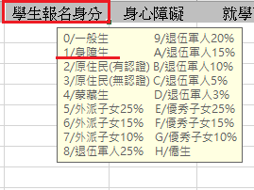
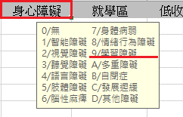
三、建置基本資料
3-3 學生基本資料- 匯入檔規格說明
報名身分問題
小明有學習障礙，如果要以身障生身分報名
請問其匯入檔該如何填寫？
Notes:
第17欄學生報名身分跟第18欄身心障礙有對應關係，第17欄學生報名身分若選擇「身障生」，第18欄就一定要選填他的身心障礙別。

Slide 18
三、建置基本資料
3-3 學生基本資料- 匯入檔規格說明
報名身分問題
小華具有原住民身分同時又有語言障礙，
請問其學生報名身分要填什麼？
原住民
身障生
擇其優勢報名身分
同時具有兩種以上報名身分者，依規定只能擇一報名身分喔!

Slide 19
三、建置基本資料
3-3 學生基本資料- 匯入檔規格說明
資料上傳常見錯誤訊息回饋
當欄位輸入錯誤：
  系統會告訴您學號○○○同學的哪一項欄位值有錯誤，請國中依範本檔規定格式進行修正。
範例：
學號: 0001 班級:01 座號:01 身分證統一編號 異常(12345678910)，身分證統一編號長度超過10碼
學號: 0002 班級:01 座號:02 郵遞區號 異常(001)，郵遞區號(3號制)不在名單內

Slide 20
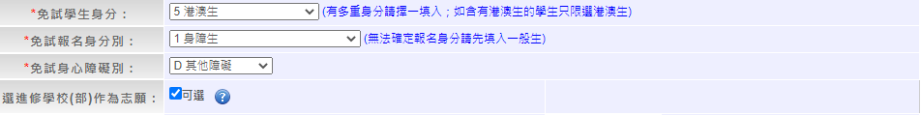
三、建置基本資料
3-4學生基本資料-僑生/港澳生選填進修部規則
相關作業/學生資料編修/點選(該生)明細
免試學生身分:僑生及港澳學生不得選填進修學校及高級中等學校進修部志願，”但已取得合法居留身分者，不在此限”。
如遇港澳生，請至該生的明細資料內手動將免試學生身分修改為「港澳生」。
若未取得合法居留身分者請將「選進修學校(部)作為志願」欄位取消勾選

Slide 21
三、建置基本資料
**提醒**
整批匯入可多次匯入，但只會針對最新匯入的基本資料做更新。
例: 第一次匯入10個人，第二次匯入9個人，差異的那一位同學資料依然會存在於系統中，不會做任何的異動。僅針對第二次匯入的資料會進行覆蓋。
若學生已轉學，請務必手動將學生資料刪除。

Slide 22
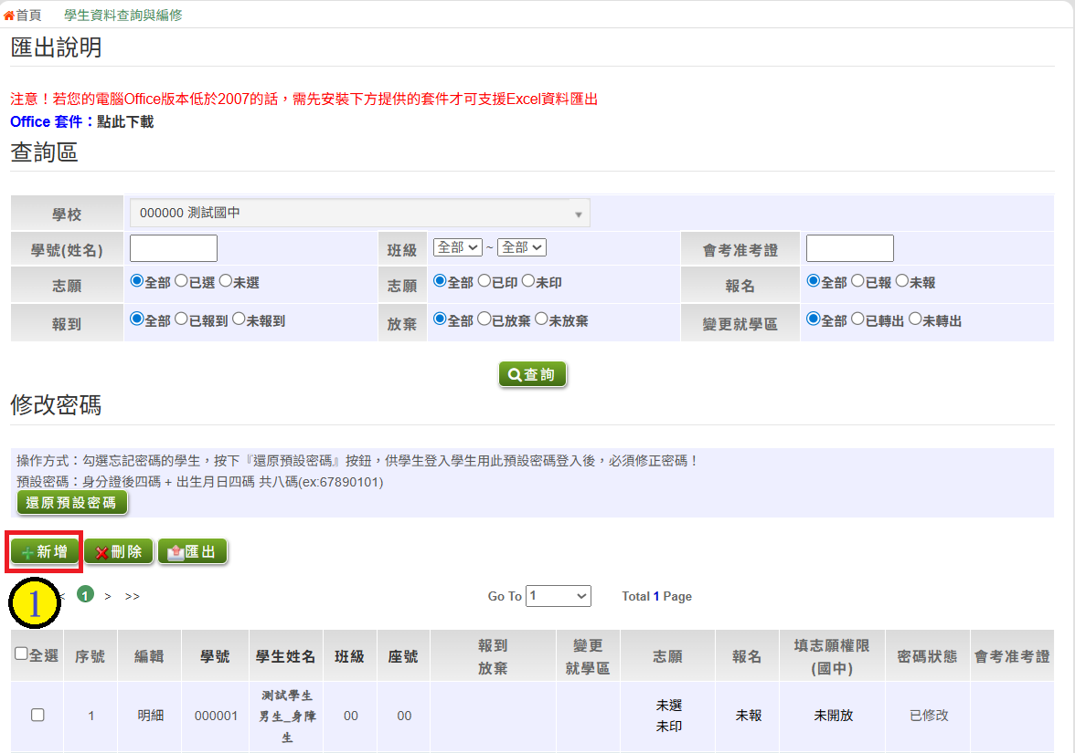
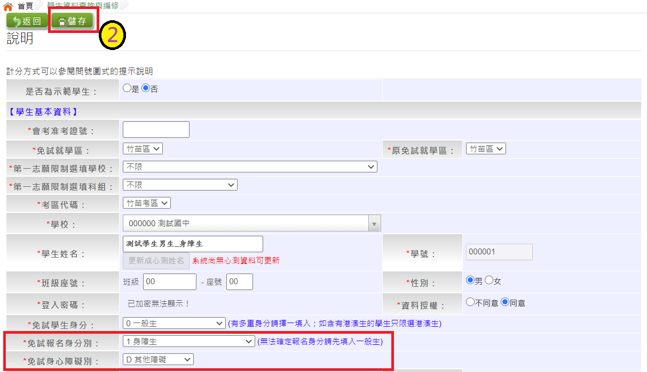
三、建置基本資料
3-4 學生基本資料-單筆新增
相關作業/學生資料查詢與編修
點選「新增」按鈕
新增完成，點選「儲存」，確認儲存成功
如果學生要以身心障身分報名時，請務必免試報名身份別選擇「身障生」，並且選填其免試身心障礙別。

Slide 23
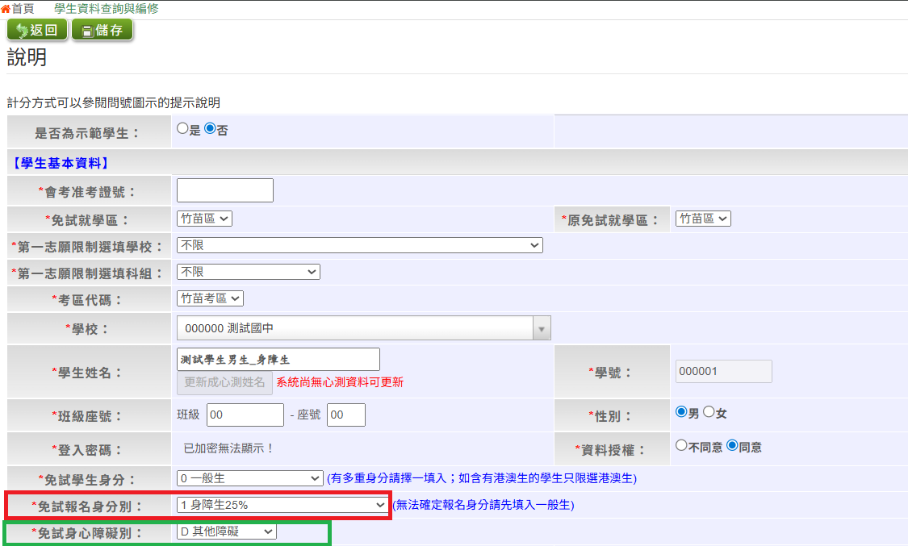
三、建置基本資料
3-4 學生基本資料-單筆新增
**提醒**
免試報名身分別如果選擇「身障生」，免試身心障礙別請記得選障礙別

Slide 24
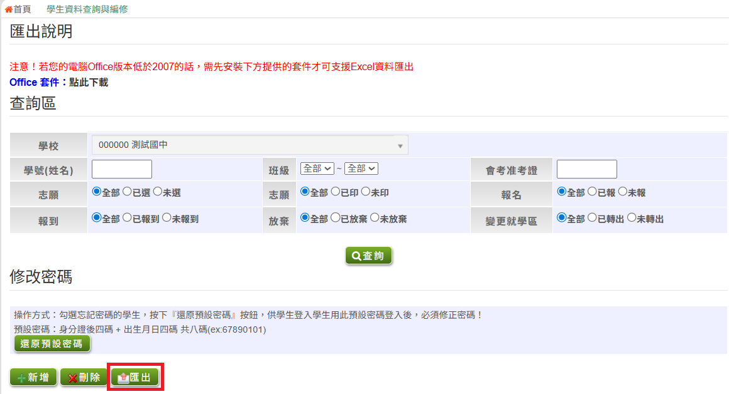
三、建置基本資料
3-6 學生基本資料-備份
**提醒**
相關作業/學生資料查詢與編修有個匯出鈕，此功能可做為學生資料『備份』使用

Slide 25
三、建置基本資料
3-7 輔導老師
輔導老師能協助什麼?
查詢學生基本資料
還原學生預設密碼
清空帳號錯誤次數
查詢學生志願選填狀況
學生未填志願狀況說明
列印基本表單
學生未報名因素說明

Slide 26
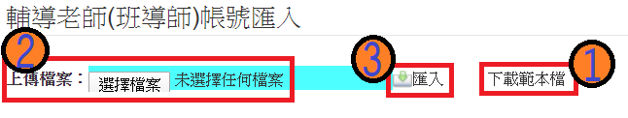
三、建置基本資料
3-8 輔導老師帳號資料-整批匯入
相關作業/輔導老師資料設定
下載「範本檔」，依範本檔建置輔導老師(班導師)帳號資料
選擇檔案
匯入

Slide 27
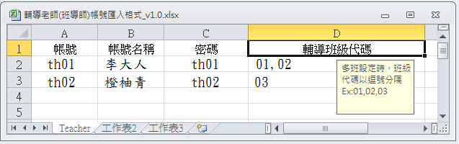
範本檔
三、建置基本資料
3-8 輔導老師帳號資料-整批匯入
匯入帳號：1人1組”不可重覆”。
帳號名稱：可輸入「教師姓名」。(不可留白)
密碼：由國中承辦人員自行設定。
輔導班級代碼：多班級設定，請以「英文半形逗號」隔開。範例：01,02,03
輔導老師忘記密碼：請國中端承辦人員協助查詢。

Slide 28
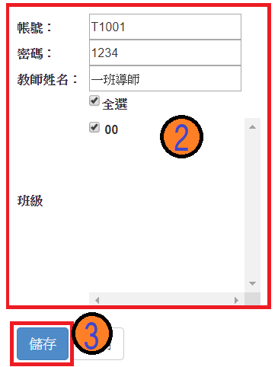
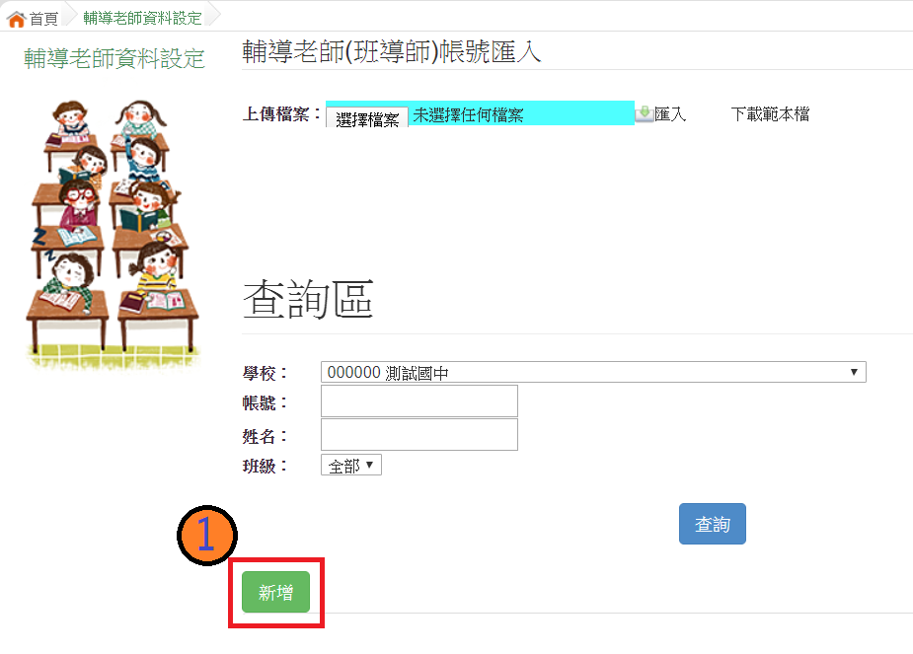
三、建置基本資料
*提醒您*
請先匯入學生基本資料。當建置輔導老師帳號時，才有班級可以勾選
3-9 輔導老師帳號資料-單筆新增
點選「新增」按鈕
輸入帳號、密碼、教師姓名，勾選該名教師可瀏覽班級
點選「儲存」，確認儲存成功

Slide 29
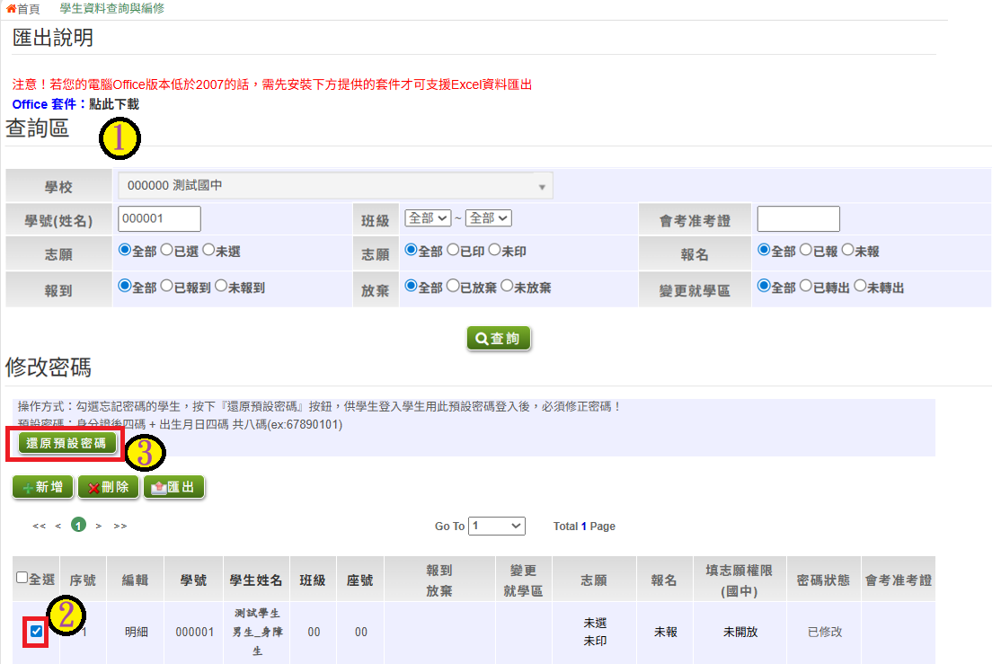
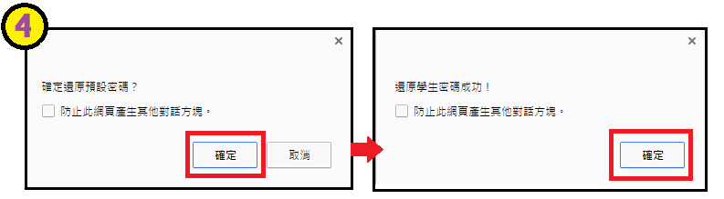
四、還原學生預設密碼
相關作業/ 學生資料查詢與編修
查詢忘記密碼學生：於查詢區輸入學生之學號或姓名，點選【查詢】按鈕。
勾選忘記密碼學生。
按下【還原預設密碼】按鈕。
確認學生密碼還原成功。

Slide 30
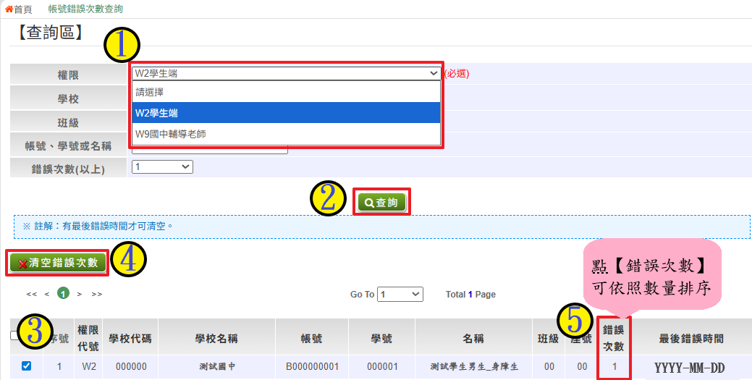
五、清空學生密碼錯誤次數
相關作業/ 帳號錯誤次數查詢
於查詢區【權限】下拉選擇對象身分
點選【查詢】按鈕。
勾選需清空次數的學生。
點選【清空錯誤次數】按鈕。
確認錯誤次數已無資料。
※使用清空錯誤次數功能，不會還原密碼。請以當時修改過的密碼重新登入。

Slide 31
注意事項
密碼錯誤設定:最大允許密碼錯誤次數- 5次
若輸入錯誤次數已達最大允許密碼錯誤次數，帳號將被鎖定。
若帳號被鎖定，可等候15分鐘後再次嘗試一次輸入密碼，若再錯將會再被鎖定15分鐘。
國中承辦人員解除鎖定 → 主辦學校
國中輔導老師解除鎖定 → 國中承辦人員
學生解除鎖定 → 國中承辦人員、國中輔導老師
※使用【清空錯誤次數】功能，不會還原密碼。
※使用【還原預設密碼】功能，會一併清空錯誤次數。

Slide 32
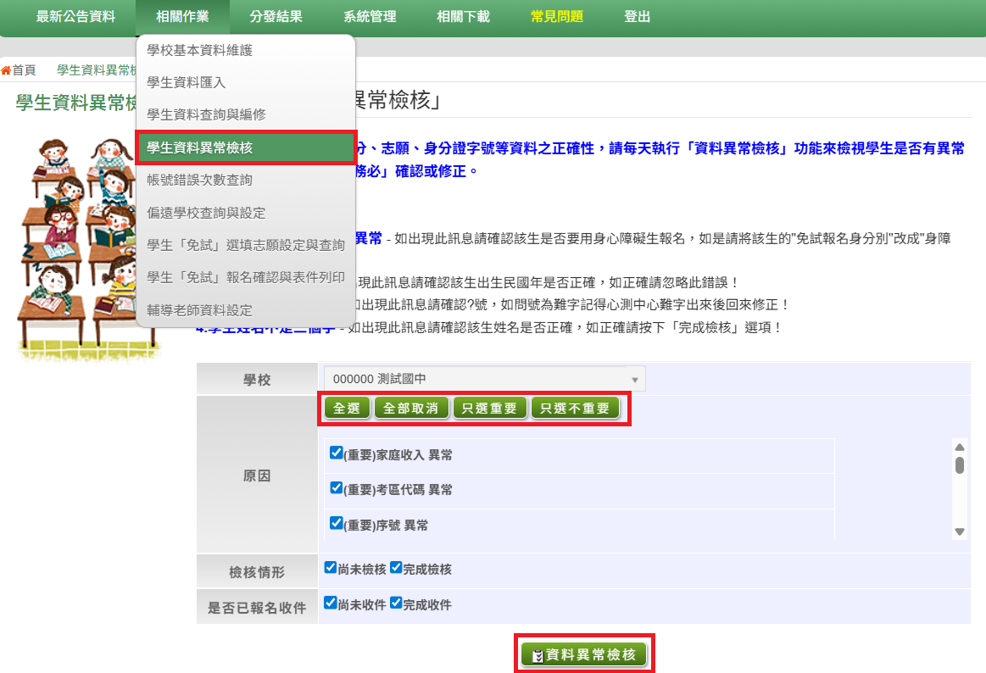
六、學生資料異常檢核
建議常常使用檢核功能
點選【相關作業】裡之【學生資料異常檢核】。
點選【資料異常檢核】按鈕，系統會產出異常名單，請依異常原因進行修正。

Slide 33
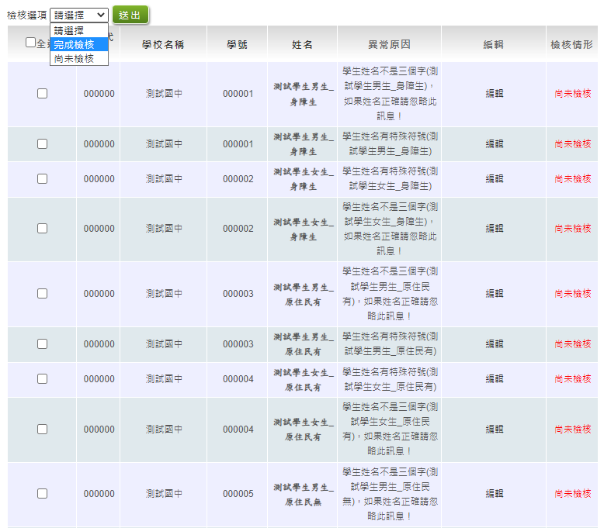
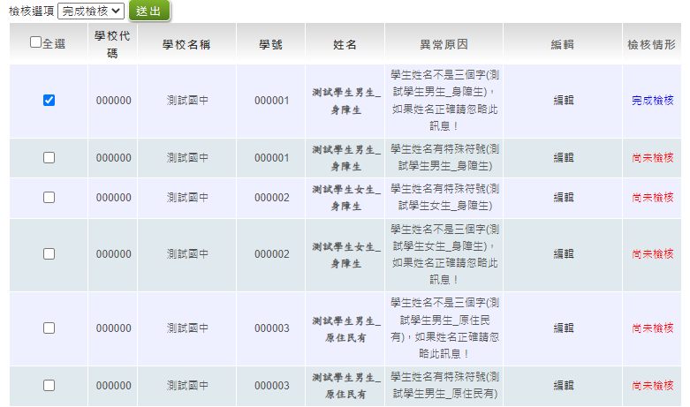
六、學生資料異常檢核
務必於資料編修開放時程內完成異常修正哦！
務必針對異常檢核中的筆數逐一做確認
針對已修正完畢的異常，將不會出現在異常清單內
如需修改，按編輯進到學生資料明細修改。
針對資料異常中已確認無誤之學生，可至下拉選單中選擇完成檢核，勾選已完成檢核之學生，並按下送出。(該生會標示完成檢核)
針對尚未檢核的學生，務必做確認，並註記檢核情形。

Slide 34
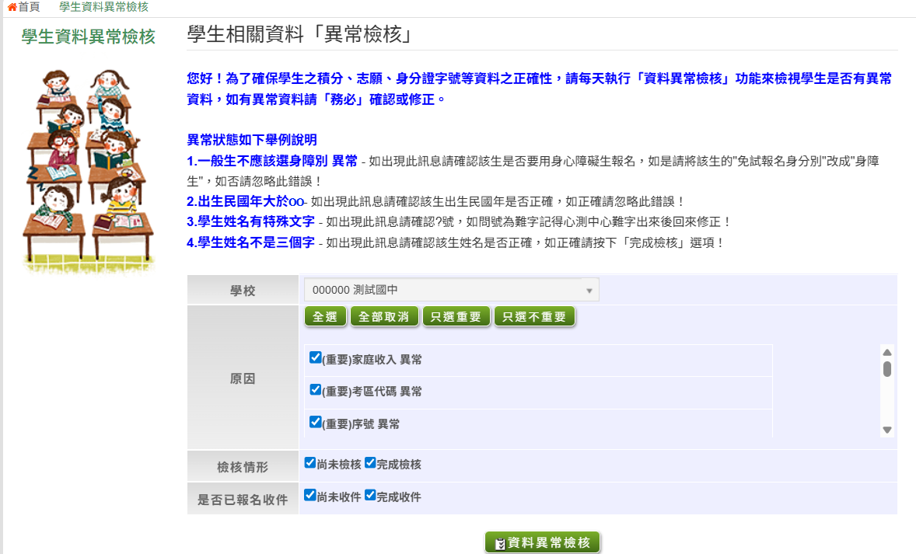
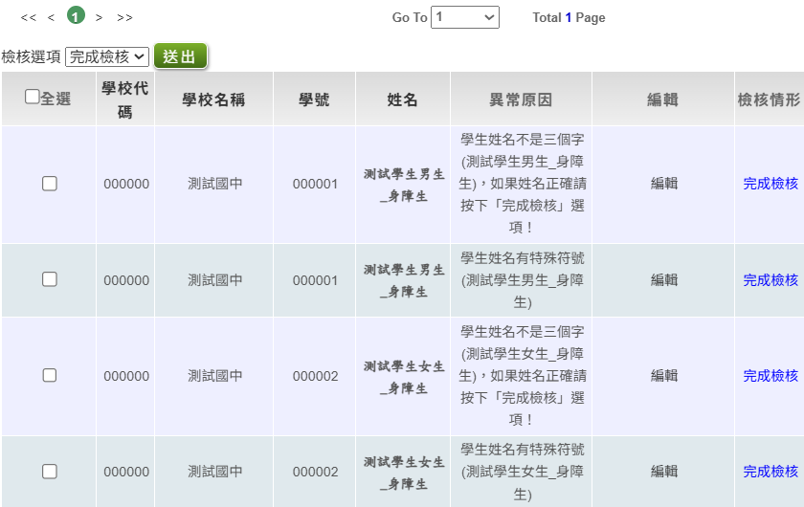
六、學生資料異常檢核
可利用上方的查詢區確認檢核情形
完成檢核:勾選完成檢核/點選資料異常檢核/下方會列出已完成檢核之學生
尚未檢核:勾選尚未檢核/點選資料異常檢核/下方會列出尚未檢核之學生

Slide 35
六、學生資料異常檢核
相關作業/ 學生資料異常檢核
此檢核為提醒，未必為每項都需更正
常見異常原因
身分證重複：該名學生可能為轉學生，但原國中尚未把轉出的學生資料刪除，故造成重複。
名字顯示問號：該名學生名字為難字，下載心測中心造字系統
一般生不應該選身障別:確認“報名身分別”及身心障礙別是否正確。若是學生為身障生要以一般生報名免試，便可選擇完成檢核
常見異常原因可接受原因說明
名字字數：該名學生名字為2字，系統會判定為異常,若實際上為2字，請選擇完成檢核

Slide 36
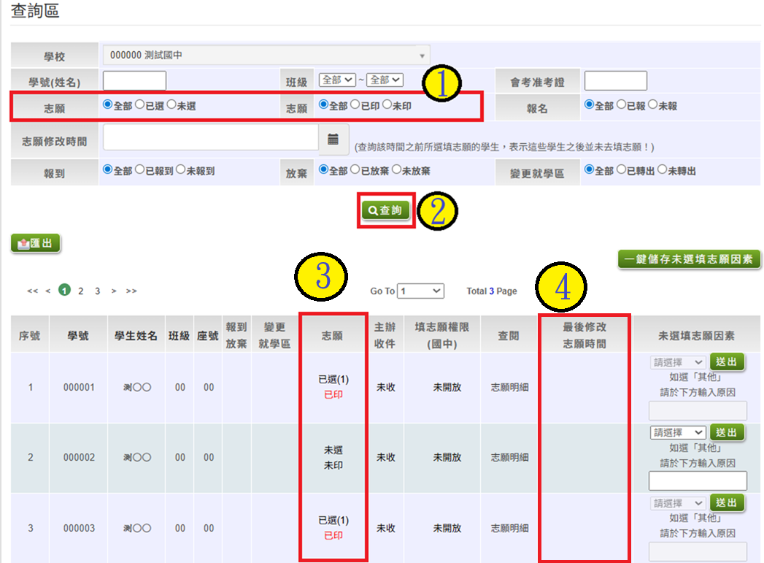
七、「免試」_學生「志願查詢」與「權限設定」
7-1 學生選填情況查詢
相關作業/「免試」_學生「志願查詢」與「權限設定」
於查詢區點選想要查詢的狀態。
點選【查詢】按鈕，則學生志願選填狀態將會顯示於頁面下方。
志願欄位可確認學生是否選填志願以及報名表是否列印
最後修改志願時間欄位可確認學生最後選填的時間

Slide 37
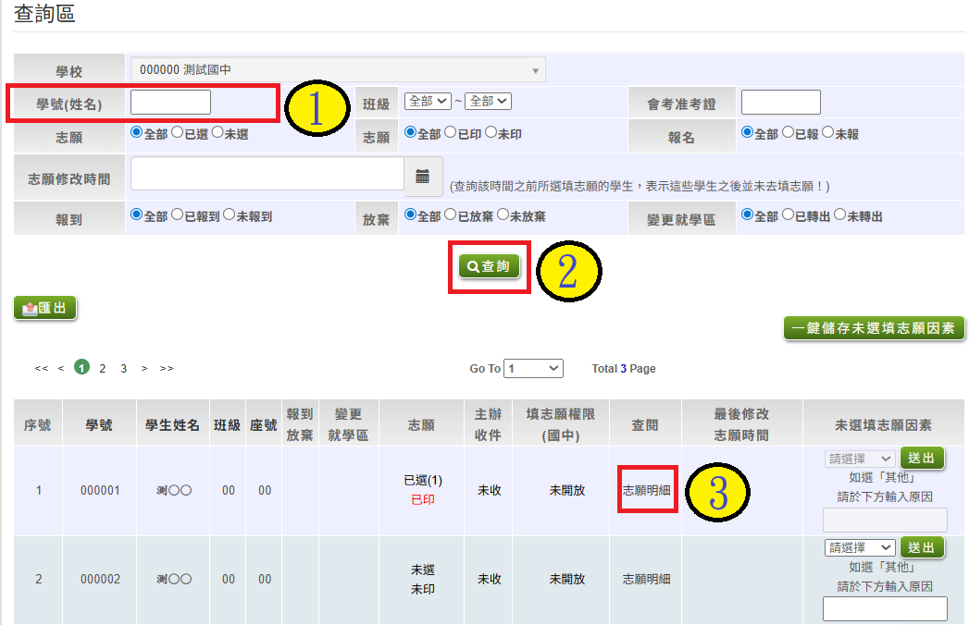
七、「免試」_學生「志願查詢」與「權限設定」
7-2 學生志願明細查詢
相關作業/「免試」_學生「志願查詢」與「權限設定」
於查詢區輸入要查詢學生之學號或姓名。
點選【查詢】按鈕，則該名學生資料將會顯示於頁面下方。
於查閱欄位點選【志願明細】。

Slide 38
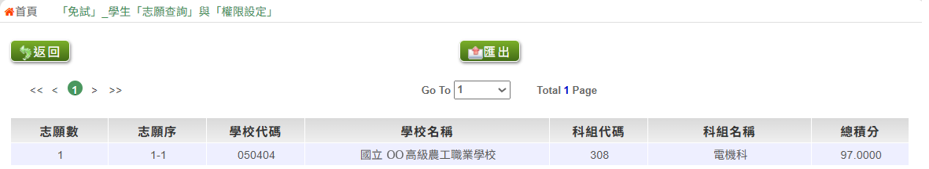
七、「免試」_學生「志願查詢」與「權限設定」
7-2 學生志願明細查詢
即可瀏覽該名學生之志願明細資料。

Slide 39
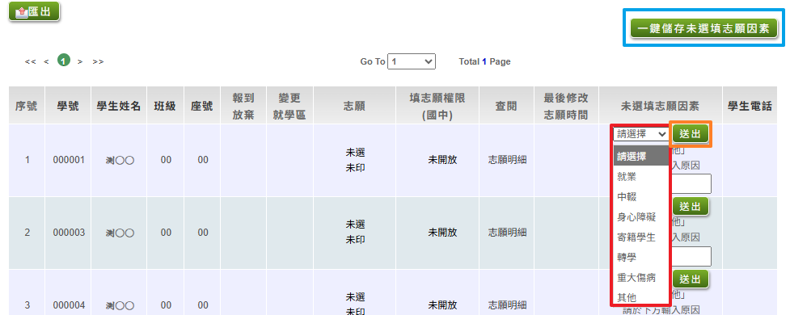
八、學生未填志願原因設定
相關作業/「免試」_學生「志願查詢」與「權限設定」
單筆設定:將一位學生的未填志願因素(紅框)選填完畢，點選【送出】按鈕(橘框)，即儲存單一學生的未填志願因素。
批次設定:將多位學生的未填志願因素選填完畢，點選【一鍵儲存未選填志願因素】按鈕(藍框)，便可一次儲存多位學生的未填志願因素。

Slide 40
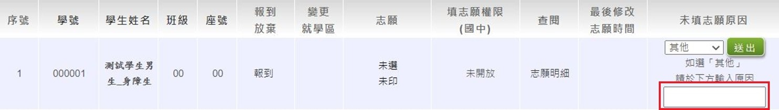
八、學生未填志願因素設定
相關作業/「免試」_學生志願設定與查詢
**提醒**
未填志願因素選擇【其他】，需要手動填寫原因再點選【送出】或是【一鍵儲存未選填志願因素】按鈕。

Slide 41
九、列印【免試】學生報名表
9-1 表件列印提醒
本系統之報表以「PDF」之檔案型態呈現，建議使用「Adobe Reader」開啟列印。
(需勾選列印)的表單，務必勾選學生才可執行列印功能。
開頭報表，為報名繳表時需準備的報表。
報名用相關總表，須於設定學生報名已完成才可列印。
學生報名表有重新列印時，需將舊表收回並銷毀。

Slide 42
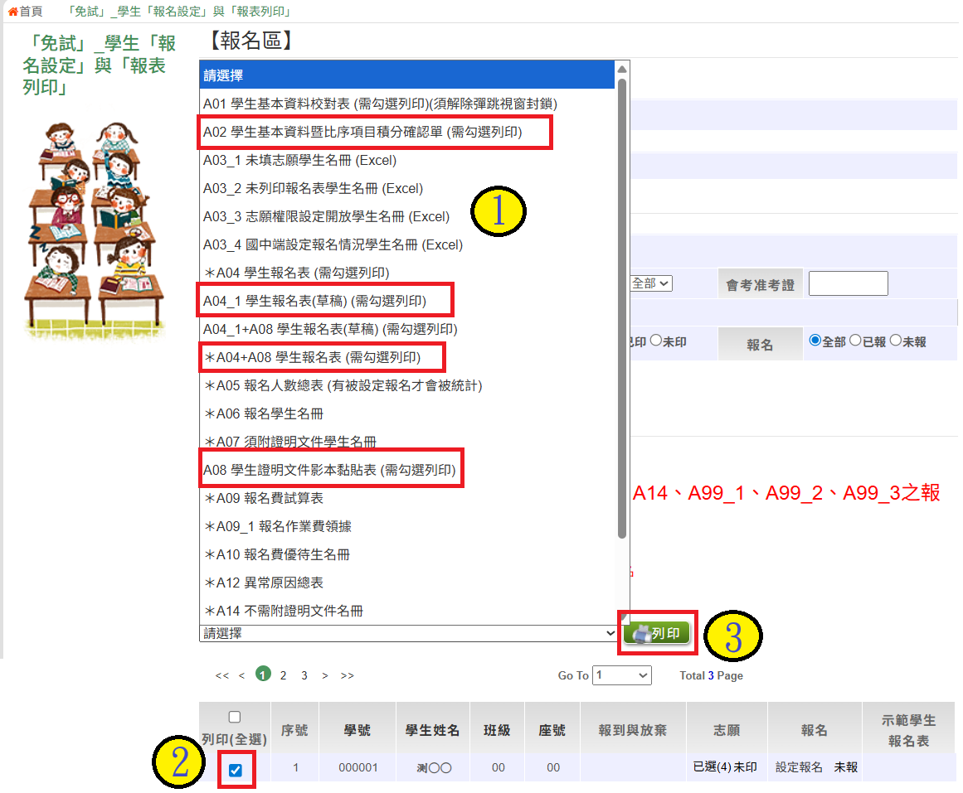
列印【免試】學生報名表
相關作業/「免試」_學生「報名設定」與「報表列印」
列印區之下拉式選擇中選擇報名志願表（需勾選列印）。
勾選要列印之學生。
點選【列印】按鈕。
A02學生基本資料暨比序項目積分確認單
(可確認學生基本資料及積分是否正確)
A04_1學生報名表(草稿) (可確認學生志願是否填寫正確)
A04學生報名表
A08學生證明文件影本黏貼表
須附證明文件的學生必須列印A08
“建議選A04+A08學生報名表一起列印”

Slide 43
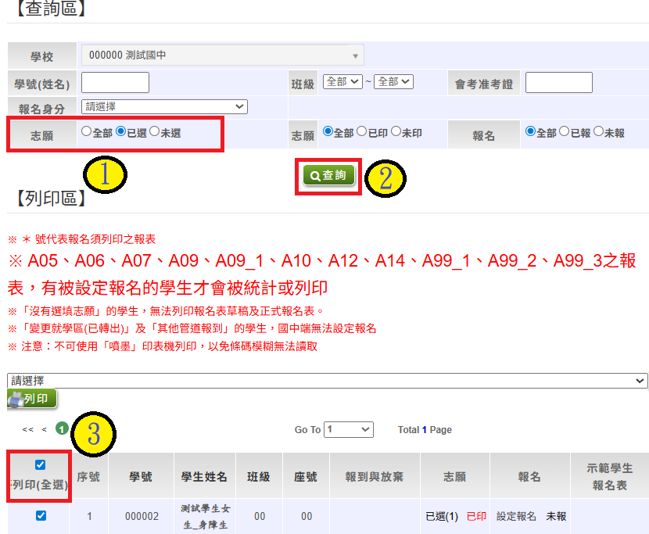
列印免試報名表
相關作業/「免試」_學生「報名設定」與「報表列印」
若有學生志願未選，但承辦人員想要使用全選列印報名表時，
可於【查詢區】志願的地方先篩選已選志願的學生，
按下查詢，
勾選【列印全選】就可以了。

Slide 44
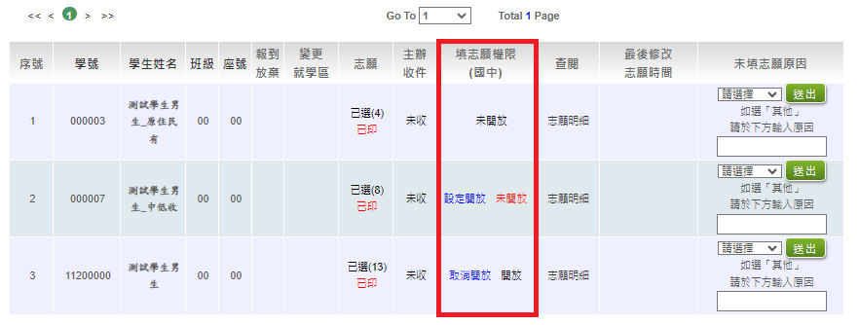
十、學生填志願權限開放設定
相關作業/「免試」_學生「志願查詢」與「權限設定」
列印報名表後，如果學生要改志願
1. 未開放 : 選填志願功能尚未開放。
2. 開放：點選【設定開放】按鈕，則該名學生之填志願權限功能會開啟， 可再次編修其志願。
3. 關閉：點選【取消開放】按鈕，則該名學生之填志願權限功能會關閉。
Notes:
本功能限於主辦單位開放選填志願期間才能使用。
務必先回收舊的報名志願表，再 開啟本功能。

Slide 45
十、學生填志願權限開放設定
相關作業/「免試」_學生「志願查詢」與「權限設定」
貼 心 提 醒
本功能限於主辦單位開放選填志願期間才能使用。
當學生於(1)開放選填志願期間
(2)已列印報名志願表狀態下
須再次重新更改志願者，務必先回收舊的報名志願表，再開啟本功能。

Slide 46
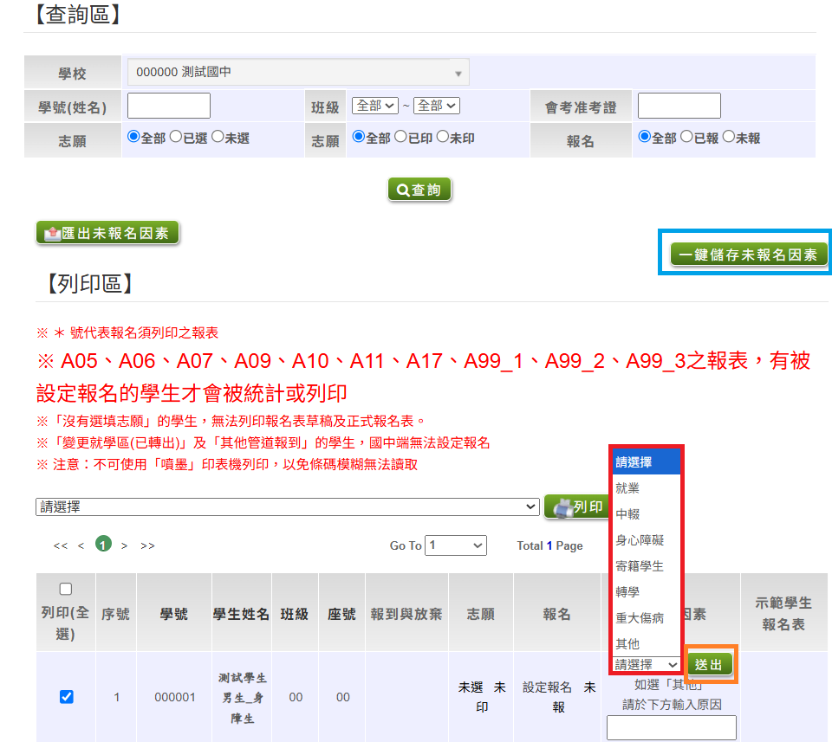
十一、學生未報名因素設定
相關作業/「免試」_學生「報名設定」與「報表列印」
單筆設定:將一位學生的未報名因素(紅框)選填完畢，點選【送出】按鈕(橘框)，
即儲存單一學生的未報名因素。
批次設定:將多位學生的未報名因素選填完畢，點選【一鍵儲存未報名因素】按鈕
(藍框)，便可一次儲存多位學生的未報名
因素。

Slide 47
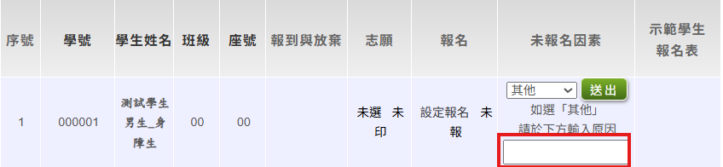
十一、學生未報名因素設定
相關作業/「免試」_學生「報名設定」與「報表列印」
**提醒**
未報名因素選擇【其他】，需要手動填寫原因再點選【送出】或是【一鍵儲存未報名因素】按鈕。

Slide 48
免試報名設定
相關作業/「免試」_學生「報名設定」與「報表列印」
1.條碼讀取單筆報名
2.批次報名
3.手動單筆報名
推

Slide 49
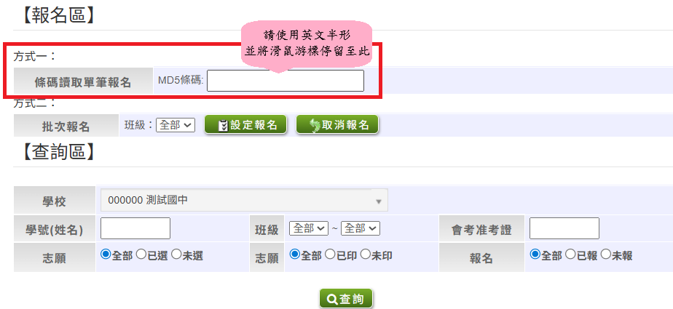

免試報名設定
相關作業/「免試」_學生「報名設定」與「報表列印」
設定方式：條碼讀取單筆報名

Slide 50
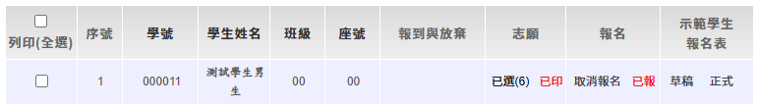
免試報名設定
相關作業/「免試」_學生「報名設定」與「報表列印」
系統回饋訊息說明：
報名「成功」 。
表示該筆學生的報名資料與系統內的資料相符。
設定成功者，才可收下該生報名表
報名「失敗」：MD5碼不存在。
表示該筆學生的報名表紙本內容與系統內的資料不符，
請收回舊表再重新列印報名表，再次讀取條碼。
該名學生已於其他管道報到，不可再報名。
如欲報名免試請先取得報到放棄證明書。
※掃完條碼後，報名欄位的狀態需換頁才會改變

Slide 51
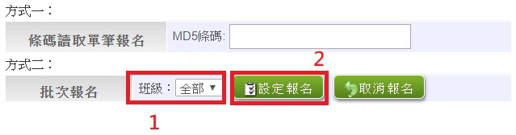
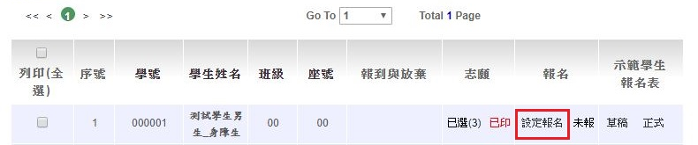
免試報名設定
相關作業/「免試」_學生「報名設定」與「報表列印」
批次報名
手動單筆報名
選擇班級或全部，再點選【設定報名】按鈕。
依每個學生資料點選【設定報名】按鈕。
點選「設定報名」即可完成單筆報名設定。

Slide 52
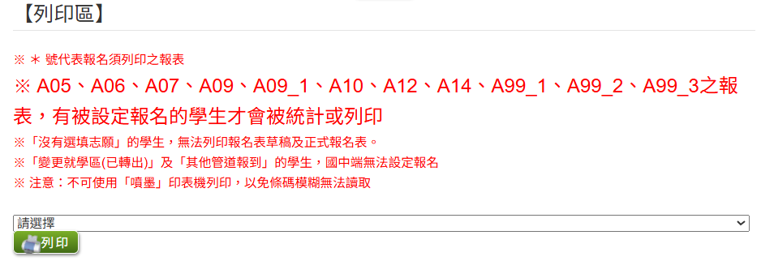
列印(免試)報名相關總表
相關作業/「免試」_學生「報名設定」與「報表列印」
學生必須先設定報名後，才可列印相關總表。
於列印區下拉選單選擇要列印的報表(*開頭都需列印)。
點選【列印】按鈕。

Slide 53
十二、列印【免試】相關總表
國中端承辦人報名繳表應準備之表單：
*A05報名人數總表
*A06報名學生名冊
*A07需附證明文件學生名冊
*A09報名費試算表
*A10報名費優待生名冊
*A14不須附證明文件名冊
*A99_1一般生資料袋封面(請使用白色紙列印)
*A99_2需附身分證明文件影本黏貼表學生資料袋封面(請使用黃色紙列印)
*A99_3免試入學報名暨分發作業報名表箱外標籤(請使用綠色紙列印)
總表釘一起後，連同學生的*A04學生報名表及A08學生證明文件影本黏貼表至主委學校繳交報名。

Slide 54
02
集體報名
學生

Slide 55


測試學生帳號
系統建置給國中端Demo使用之測試學生
男生
密碼
Jj123456
帳號A123456789
女生
密碼
Jj123456
帳號A223456780
請不要修改測試學生的資料及密碼, 也請不要再另外建置其他測試帳號喔!

Slide 56
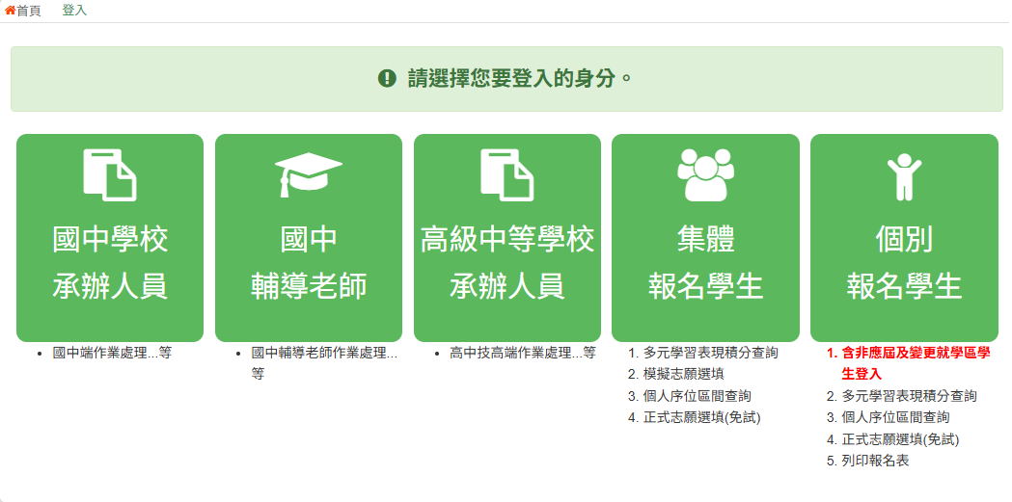
一、登入
依使用者不同，選擇您要執行的身分

Slide 57
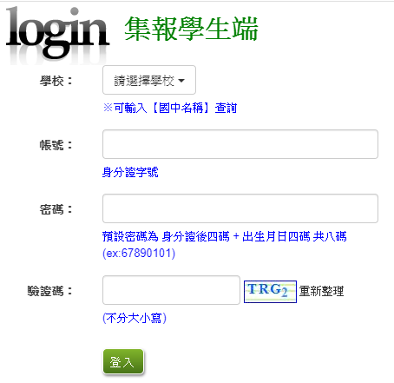
一、登入
依系統畫面指示，輸入登入資訊
下拉選單選擇學校。
帳號：身分證字號，第一碼大寫
密碼：身分證末4碼+出生月日4碼，共8碼
驗證碼：依圖示輸入
預設密碼:當帳號非身分證字號時，也請輸入帳號末4碼+出生月日4碼，共8碼

Slide 58
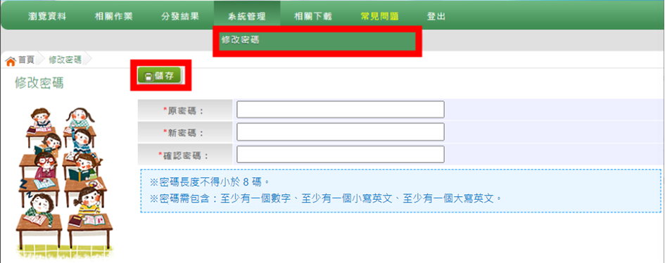
二、修改登入密碼
修改登入密碼，確定儲存後，系統會自動登出，請以新密碼再次登入系統。
密碼規則規定:
密碼長度- 至少8碼
密碼規則- 至少有一個數字
至少有一個小寫英文字母
至少有一個大寫英文字母
請首次登入，務必完成修改密碼才可以執行其它功能哦！

Slide 59
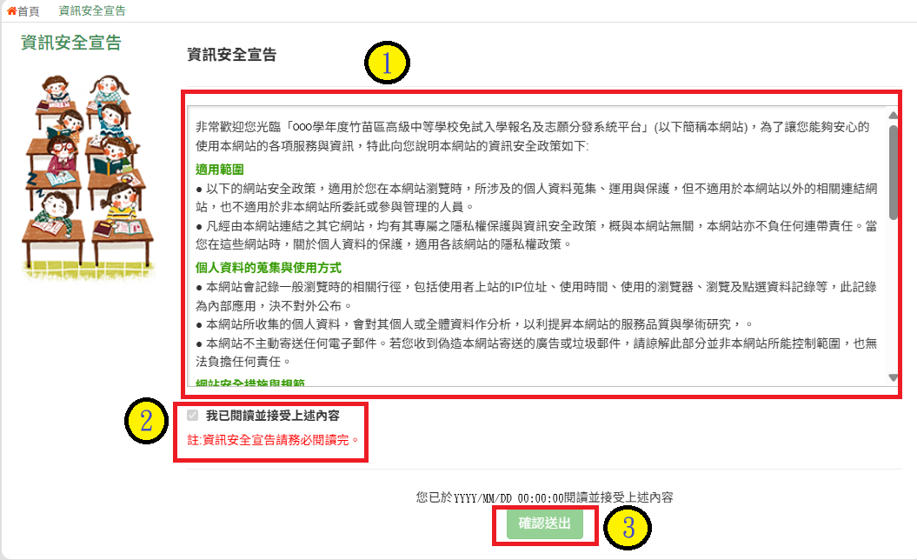
三、資訊安全宣告
請先瀏覽資訊安全宣告內容
勾選 我已閱讀並接受上述內容
點選「確認送出」按鈕

Slide 60
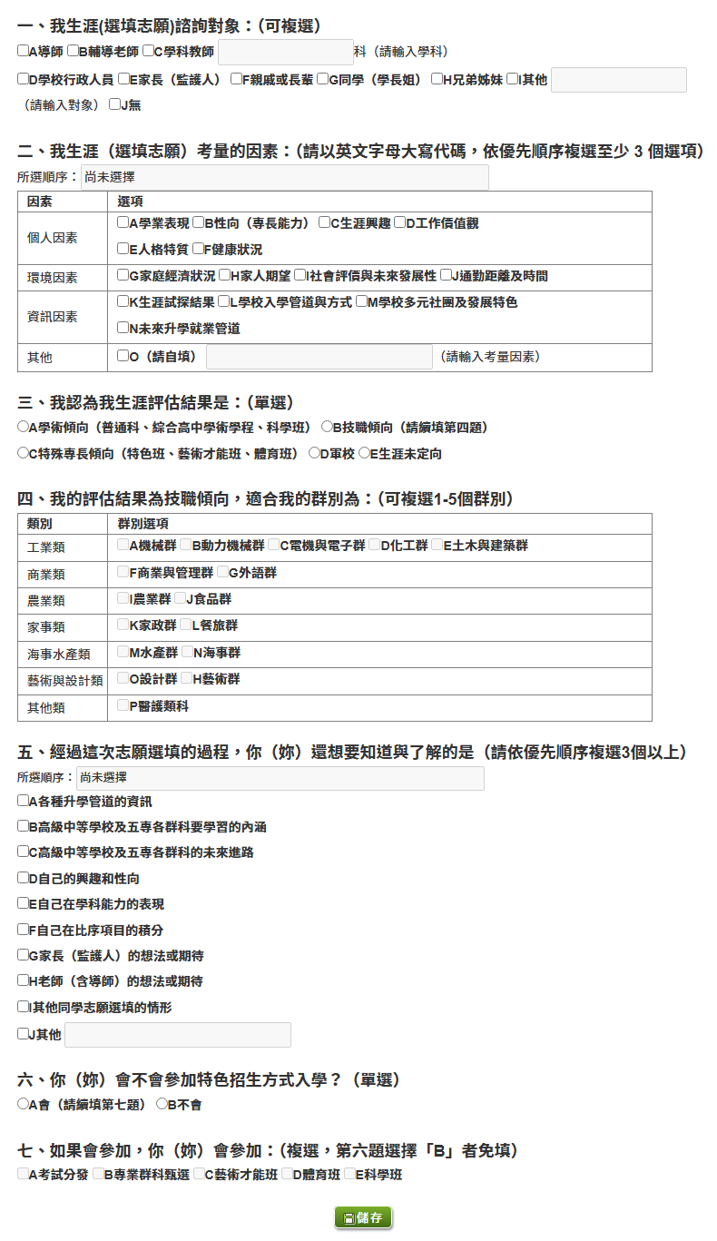
四、適性輔導問卷調查(1&2次試模擬)
務必完成適性輔導問卷調查的填報，才可以執行選填志願功能

Slide 61

五、基本資料及比序項目積分資料查詢
志願選填相關作業/基本資料及比序項目積分資料查詢
系統會直接下載「學生基本資料及比序項目積分資料單」

Slide 62

六、個人序位查詢
志願選填相關作業/個人序位查詢服務
請先設定網頁可顯示彈出式視窗功能，才可使用「個人序位查詢服務」
閱讀完畢後請勾選「我已閱讀上述內容」，接著按下「確認送出」按鈕。
Notes:
個別序位查詢，記得提醒學生端要允許網頁顯示彈跳視窗功能，才能查詢的到~

Slide 63
七、免試志願選填功能
模擬選填志願期間，首次登入志願選填頁面，務必先完成適性輔導問卷填報，才可選填志願。
建議選填過程中，每隔一段時間按下「儲存志願」按鈕，
以避免停電等情況導致所選志願遺失。
選填完畢，務必按下「儲存志願」按鈕，並至「查詢我的志願資料」頁面確認您選擇的志願及排序。
安全性考量，在選填志願期間若要離開位置，務必先登出。
若報名身分為港澳生且有合法居留證者，才可選進修學校(部)
作為志願

Slide 64

七、免試志願選填功能
志願選填相關作業/志願選填(免試)
1.首先閱讀注意事項。
2.選擇免試欲加入科組：下拉選單選擇學校、科組、學校序。
3.點選【加入】按鈕。
4.調整排序。
5.點選【儲存志願】按鈕。
【加入】：只是暫存志願，並不會儲存到系統哦！
點選「垃圾筒」按鈕，即可刪除志願。
已選填志願數
此志願總積分的計算說明
很重要！
該項科組資訊
集體報名學生

Slide 65


七、免試志願選填功能
排序功能說明
上下移動
快速移動志願序
輸入目標分發編號，再按下Go按鈕。
4

Slide 66



七、免試志願選填功能
6. 系統跳出「確定要儲存志願」視窗，點選【確定】按鈕。
7. 系統跳出「志願儲存成功」視窗，點選【確定】按鈕。
8. 系統會自動跳轉至「查詢我的志願資料」頁面，請確認志願資料。

Slide 67

志願選填相關作業/ 查詢我的志願資料
八、查詢我的免試志願資料
儲存志願完成後，務必到【查詢我的志願資料】頁面，確認所選的志願及順序

Slide 68

志願選填相關作業/ 列印報名表(草稿)
九、列印報名表(草稿)
學生端可以列印學生報名表(草稿)與家長或老師做討論

Slide 69
03
輔導老師
導師

Slide 70
一、登入
依使用者不同，選擇您要執行的身分

Slide 71

一、登入
下拉選單選擇學校。
帳號、密碼：由國中承辦人員建置，並請提供之。
驗證碼：依圖示輸入

Slide 72
二、國中輔導老師及導師帳號之權限
查詢學生基本資料
還原學生預設密碼
清空帳號錯誤次數
查詢學生志願選填狀況
學生未填志願狀況說明
列印基本表單
學生未填報名因素說明

Slide 73

二、國中輔導老師及導師帳號之權限
2-1查詢學生基本資料
相關作業/學生資料查詢
於查詢區輸入學生之學號或姓名做單筆查詢；選擇班級可做班級查詢。
點選【查詢】按鈕。
點選明細可詳細察看學生基本資料。
3

Slide 74
二、國中輔導老師及導師帳號之權限
2-1 還原學生預設密碼
相關作業/學生資料查詢
查詢忘記密碼學生：於查詢區輸入學生之學號或姓名，點選【查詢】按鈕。
【勾選】忘記密碼學生。
按下【還原預設密碼】按鈕。
確認學生密碼還原成功。

Slide 75

二、國中輔導老師及導師帳號之權限
2-2 清空帳號錯誤次數
相關作業/帳號錯誤次數查詢
於查詢區查詢錯誤次數已達上限學生：
於查詢區選擇權限為學生端，輸入學生之帳號
學號或姓名
點選【查詢】
勾選錯誤次數已達上限學生。
按下【清空錯誤次數】按鈕
點【錯誤次數】可依照數量排序

Slide 76

二、國中輔導老師及導師帳號之權限
2-3 查詢學生志願選填狀況
相關作業/「免試」_學生「志願查詢」與「權限設定」
於查詢區篩選要查詢條件
（志願已選/未選 或 志願已印/未印）
點選【查詢】按鈕
學生志願狀態
點選【志願明細】，即可瀏覽該名學生之志願明細資料。

Slide 77

二、國中輔導老師及導師帳號之權限
2-4 學生未填志願狀況說明
相關作業/「免試」_學生「志願查詢」與「權限設定」
單筆設定:將一位學生的未填志願因素(紅框)選填完畢，點選【送出】按鈕(橘框)，即儲存單一學生的未填志願因素。
批次設定:將多位學生的未填志願因素選填完畢，點選【一鍵儲存未選填志願因素】按鈕(藍框)，便可一次儲存多位學生的未填志願因素。
選擇【其他】，還需要手動填寫原因

Slide 78

二、國中輔導老師及導師帳號之權限
2-6 列印基本表單
相關作業/「免試」_學生「報名設定」與「報表列印」
於列印區下拉選單選擇要列印的報表。
勾選要列印的學生。
點選【列印】按鈕。

Slide 79
二、國中輔導老師及導師帳號之權限
2-7 學生未報名因素狀況說明
相關作業/「免試」_學生「報名設定」與「報表列印」
**提醒**
未報名因素選擇【其他】，需要手動填寫原因再點選【送出】或是【一鍵儲存未報名因素】按鈕。

Slide 80
04
模擬報名
裝箱作業

Slide 81

一、前置作業說明

Slide 82

表件列印
一、前置作業說明
本系統之報表以「PDF」之檔案型態呈現，建議使用「Adobe Reader」開啟列印。
(需勾選列印)的表單，務必勾選學生才可執行列印功能。
＊開頭報表，為報名繳表時需準備的報表。
報名用相關總表，須於設定學生報名已完成才可列印。

Slide 83


二、資料袋說明
※系統自動帶出列印資料
「一般生資料袋」封面(白)(*A99_1)：
以班為單位。
「須附身分證明文件影本黏貼表學生資料袋」封面(黃)(*A99_2)：
以校為單位。
Notes:
在繳件資料中，有分一般生為白色紙、特殊生(需要附身分證明文件者)需列印黃色紙
一般生請以班為單位裝袋、特殊生請以校為單位裝袋

Slide 84

二、資料袋說明
一般生資料袋：
以「班」為單位，將各班封面(*A99_1)(白色)分別黏貼至牛皮紙袋上。
"不"含須附身分證明文件黏貼表學生之學生報名表。
送件時請勿彌封資料袋
A04(免試)學生報名表依「班級、座號」由小至大排序裝袋。
國中端詳細點收（本班）一般生“實際”報名總人數（“不”含須附身分證明文件黏貼表學生），（本班）一般生報名總人數並核章。
Notes:
一般生請以班為為單位~
白色紙列印，不需要附身分證明文件，
請依照班級、座號由小至大排序~

Slide 85

二、資料袋說明
須附身分證明文件影本黏貼表學生資料袋：
以「校」為單位，將封面(*A99_2)(黃色)黏貼至牛皮紙袋上。
凡有學生證明文件影本黏貼表者，連同其學生報名表一併裝進此袋。
送件時請勿彌封資料袋
裝訂方式： A04(免試)學生報名表正面置於第一頁，其A08學生證明文件影本黏貼表正面置於第二頁。
請依「班級、座號」由小至大排序裝袋。
國中端承辦人請詳細點收（全校）須附身分證明文件影本黏貼表學生“實際”報名總人數，（全校）須附身分證明文件影本黏貼表學生報名總人數並核章。
Notes:
請以校為單位，將黃色紙黏於牛皮紙袋上，學生的證件需搭配學生附上
同樣依照班級座號由小至大排序

Slide 86


二、資料袋說明
將上述資料袋封面分別黏貼至牛皮紙袋。
平面牛皮紙袋
立體牛皮紙袋
「須附身分證明文件影本黏貼表學生資料袋」封面(黃)：以校為單位。
「一般生資料袋」封面(白)：以班為單位。

Slide 87


三、裝箱說明
紙箱
全校450人以下，提供1個紙箱；
450人以上，提供2個紙箱。
外箱標籤
1紙箱使用2張外箱標籤(*A99_3)(綠色)。
(使用2個紙箱學校，需貼4張標籤）
※系統自動帶出校代碼、校名資料
Notes:
等等結束會拿到相關耗材
含上方的紙箱，將依照繳件人數評估提供數量~
下方綠色外箱標先部分，上方有提到會由系統帶出資料，列印綠色紙貼上即可!

Slide 88

三、裝箱說明
將外箱標籤(*A99_3)填妥班級、資料袋數、箱數後，黏貼於紙箱左右兩邊面積較大的側邊。
Notes:
外箱標籤為綠色，請列印兩張，黏貼於左右兩邊面積較大的側面

Slide 89
三、裝箱說明
須檢附
身分證明
文件學生
資料袋
一般生
資料袋
＊A05報名人數總表
＊A06報名學生名冊
＊A07需附證明文件學生名冊
＊A09報名費試算表
＊A10報名費優待生名冊
＊A12異常原因總表
＊A14不需附證明文件名冊
免試
相關
總表
一般生
資料袋
一般生
資料袋
2
1
3
Notes:
請分類三種樣式裝箱~
第一免試相關總表
第二黃色特殊生，需檢附身分證明文件
第三白色一般生

Slide 90
四、重點提醒
國中端務必於學生基本資料及積分資料開放編修期間內，完成學生資料異常檢核。
務必先回收舊的報名表並銷毀，才可更改資料或開放權限給學生修改志願，再重印正確的報名表。（預防在現場繳件檢核時拿到舊的報名表）
報名表若汙損或塗改……等不符合免試入學委員會規定者，請立即重印報名表，並請學生帶回給家長簽名。（預防現場繳件被退件）
請留意相關證明文件申請的時間和版本。
國中端務必使用條碼機掃描檢核學生報名表的方式設定報名，可降低退件機率。
Notes:
請分類三種樣式裝箱~
第一免試相關總表
第二黃色特殊生，需檢附身分證明文件
第三白色一般生

Slide 91
05
補充說明

Slide 92

補充說明
輸入學生資料如遇到難字、可先使用『半型?』代替(空白、全型?、其他符號…皆無法匯入)，等第二次試模擬後，再按下『更新成心測姓名』
在主辦單位開放編輯基本資料期間內，建議可列印「A02學生基本資料及比序項目積分資料表」來回與學生確認資料是否正確。(相關作業>「免試」_學生「報名設定」與「報表列印」)來回與學生確認資料是否正確。

Slide 93

補充說明
提供各端使用者操作手冊，位置於相關下載>操作教學
學生端操作手冊不須登入即可下載
國中端、輔導老師(導師)需登入才可下載手冊

Slide 94
THANKS!

